Slide 1


BEGINNER PROGRAMMING LESSON
Introducere în pe EV3

Slide 2
Obiectivele lecției
Învățăm despre Meniul de pe ecran
Învățăm să creem și să descărcăm programe

Slide 3
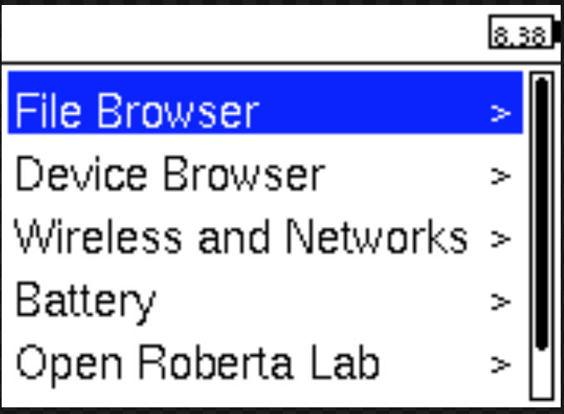
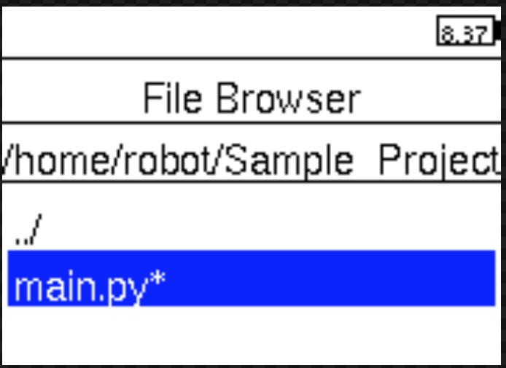
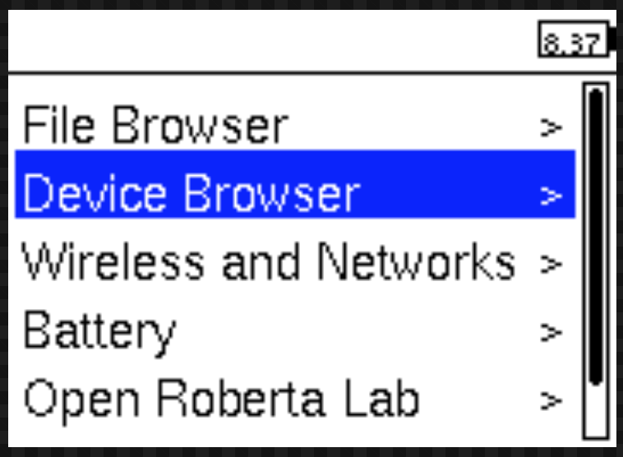
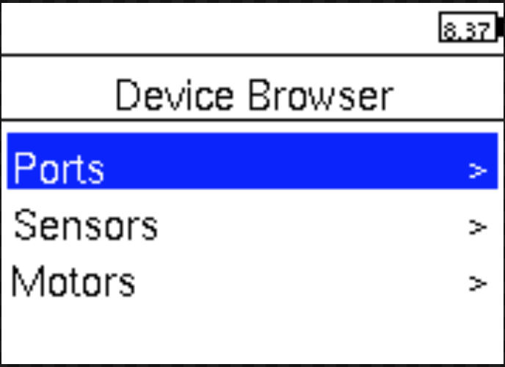
NAVIGAția în meniul BRICk-ului
Găsirea programelor
Informații despre senzori și motoare

Slide 4
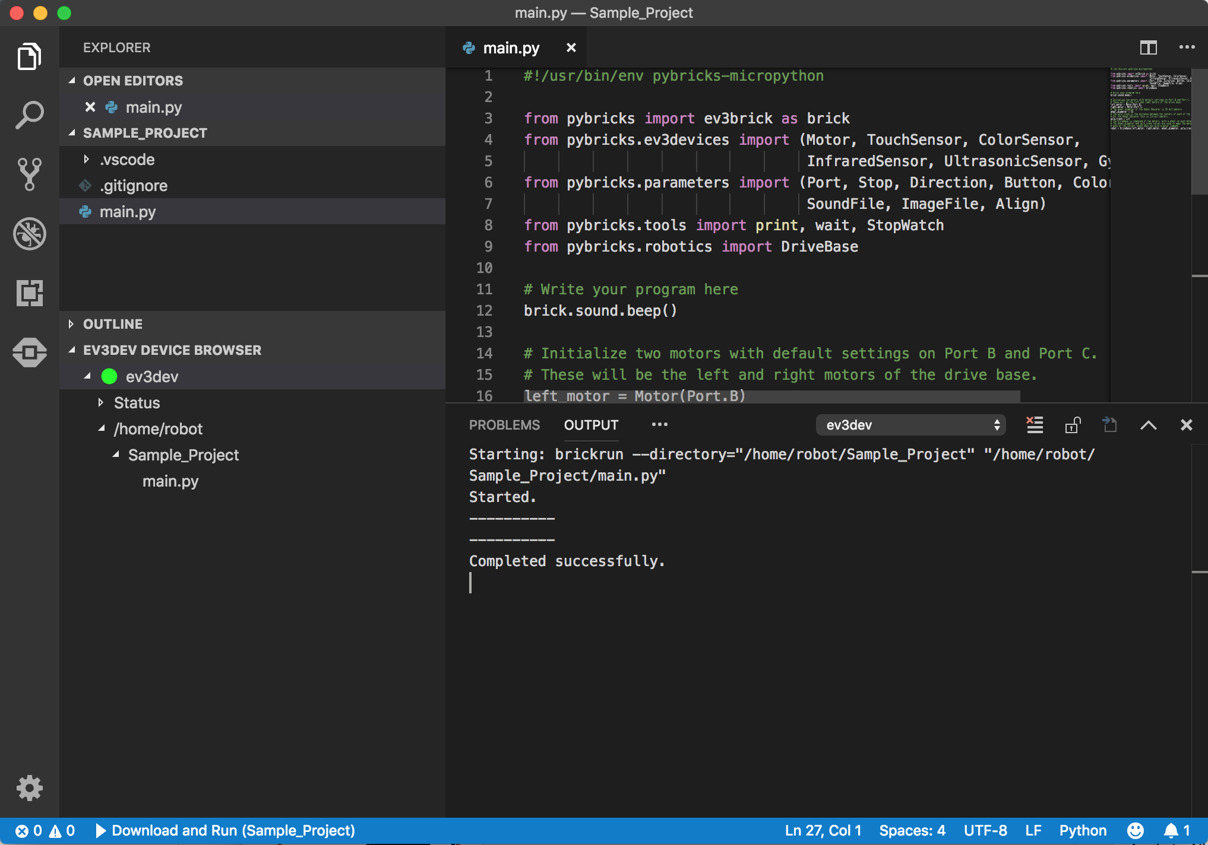
Navigația în Visual Studio
Explorer
Search
Source Control
Debug
main.py
Extensions
EV3 MicroPython
Output

Slide 5
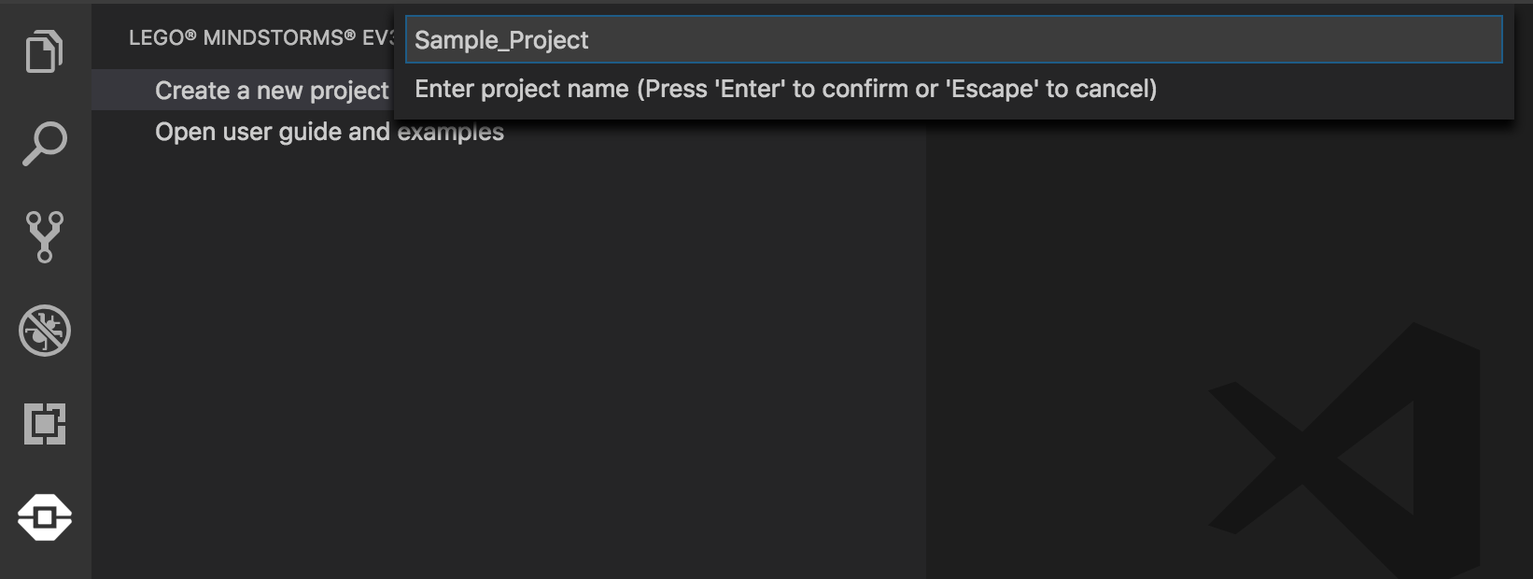
Crearea unui proiect
Apasă pe iconița EV3 pe bara din stânga
Apasă pe “create a new project”
Adaugă numele, alege locația pentru acest proiect. Mai jos, numele utilizat este Sample_Project

Slide 6
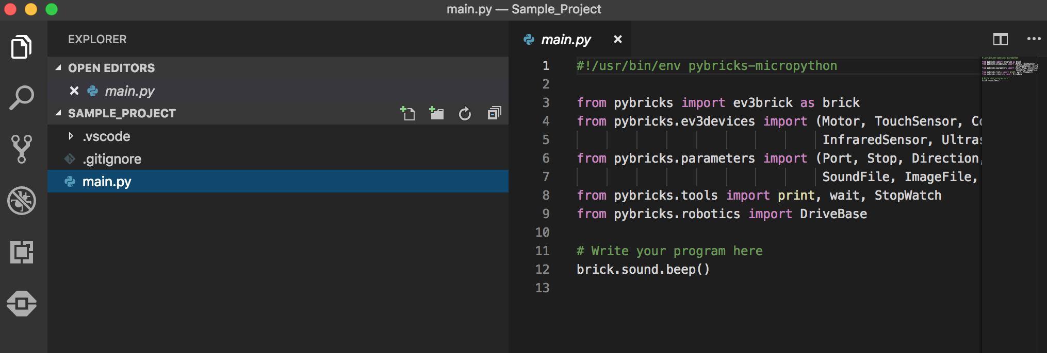
Începe programarea
Apasă pe main.py pentru a începe programarea.

Slide 7
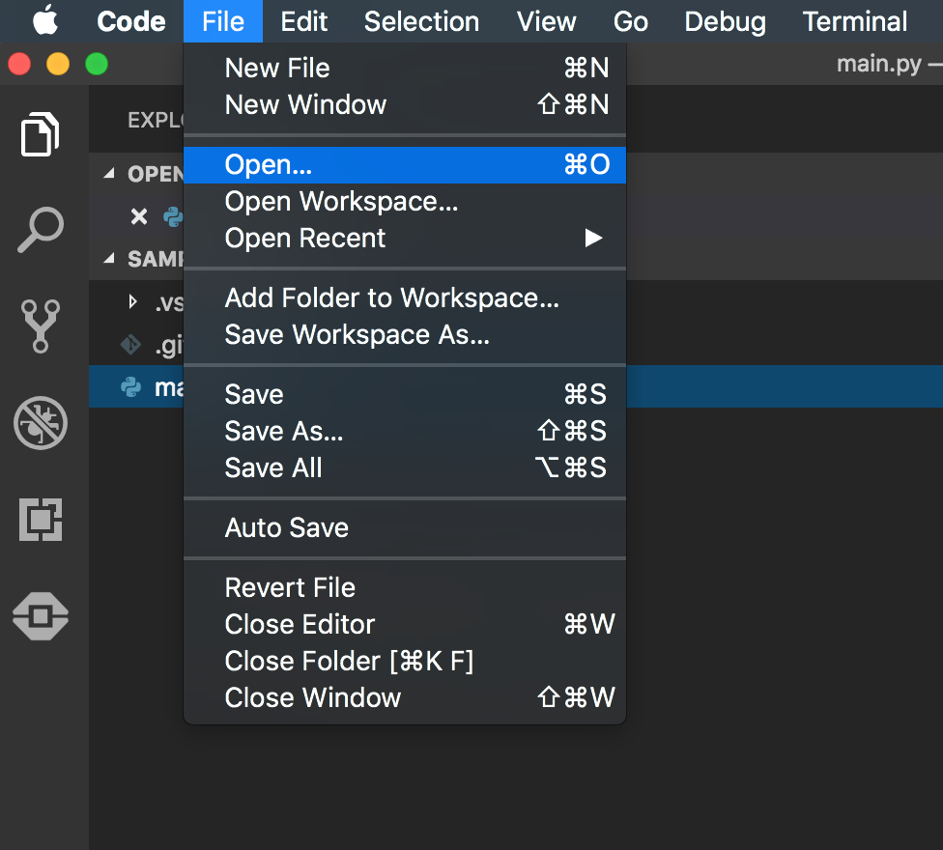
Deschide fișierul
Pentru a deschide un fișier pe care l-ai creat anterior, apasă pe File și apasă Open Folder,
Selectează folderul cu proiectul tău.

Slide 8
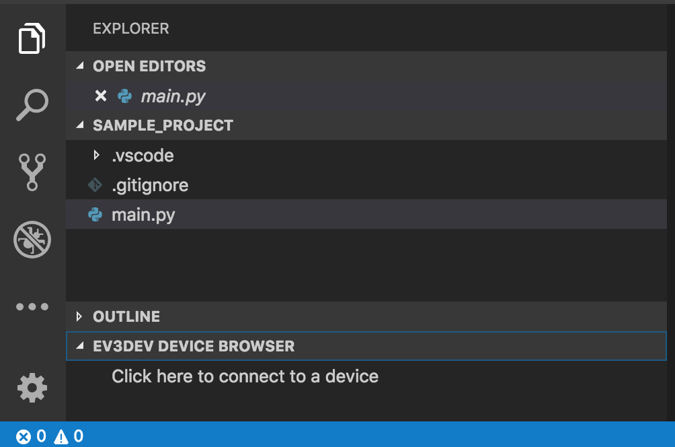
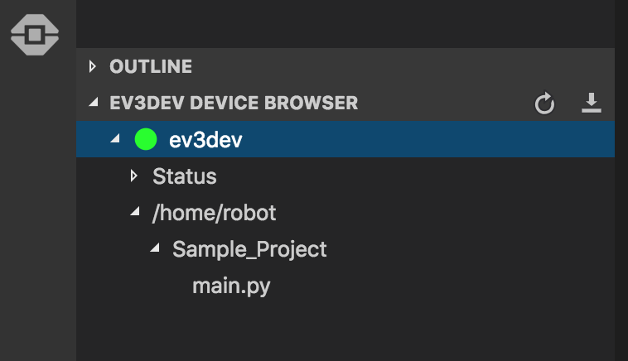
Descarcă CODul pe EV3
Pentru a descărca codul în brick-ul EV3, conectează EV3-ul la calculator cu un cablu mini-USB.
Apasă pe iconița Explorer/File de pe bara din stânga.
Apasă pe browser-ul EV3Dev, găsește EV3-ul, selectează dispozitivul și apasă pe Connect Device.
Pentru a rula codul pe brick, găsește programul din browser-ul cu fișiere de pe ecranul EV3 și apasă butonul central de pe EV3 pentru a rula codul.

Slide 9
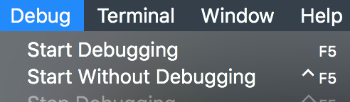
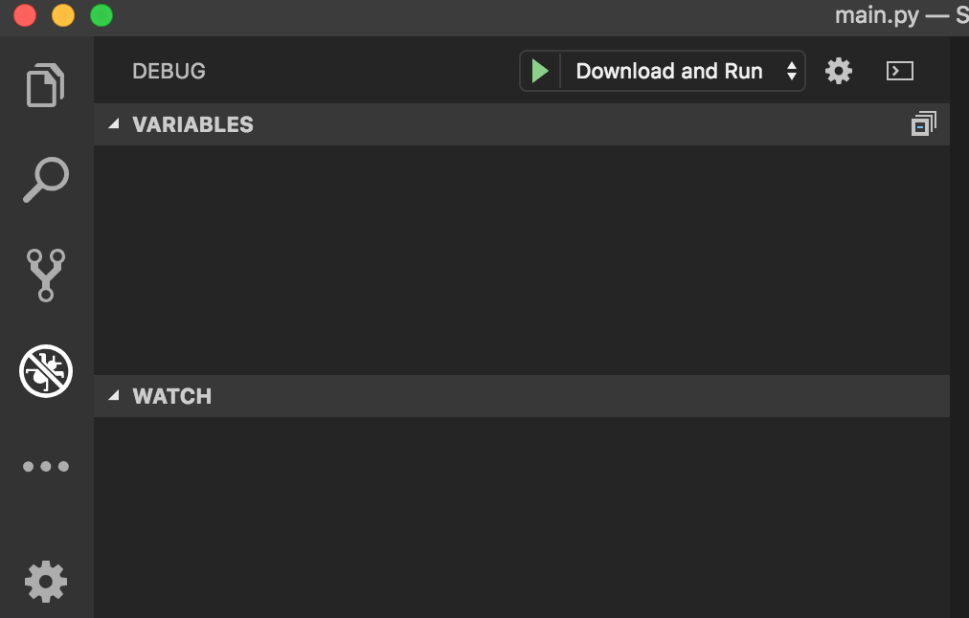
DESCĂRCAREa ȘI RULAREa programelor
Pentru a decărcare și rula programul de pe computer, apasă F5
Poți de asemenea să mergi la tab-ul de debug și apasă pe săgeata verdede lângă “Download and Run”
Pentru a opri programulm utilizează meniul pop-up și apasă butonul ,,Back’’ de pe brick-ul EV3.

Slide 10
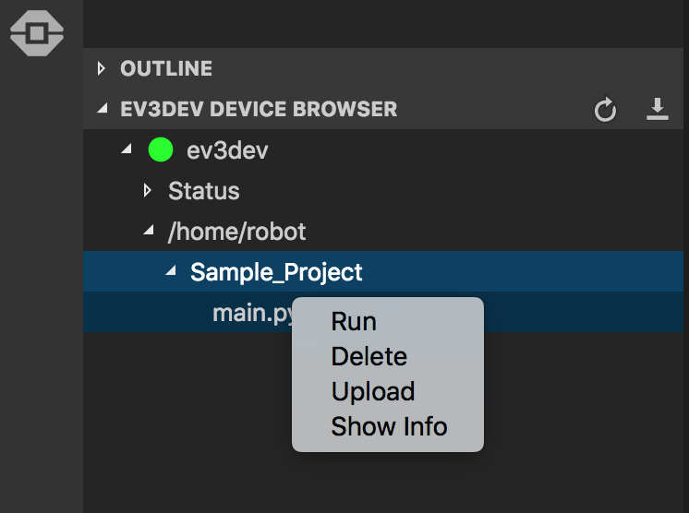
MANAGerierea fișierelor
Browser-ul dispozitivului este foarte util.
Odată ce ai descărcat codul pe brick-ul EV3, poți utiliza meniul pentru a rula, șterge sau chiar a copia un fișier înapoi în calculator!
Apasă click dreapta pe main.py pentru a vedea opțiunile din meniu.
Notă: În EV3-G, nu există nicio modalitate de a recupera un fișier care este pe brick-ul și nu pe computer. MicroPython te lasă să copii înapoi codul de pe brick-ul EV3 înapoi în computer.

Slide 11
CREDITS
Această lecție de Mindstorms a fost realizată de Sanjay Seshan și Arvind Seshan.
Mai multe lecții sunt disponibile pe ev3lessons.com
Această lecție a fost tradusă în limba română de echipa de robotică FTC – ROSOPHIA #21455 RO20.
This work is licensed under a Creative Commons Attribution-NonCommercial-ShareAlike 4.0 International License.

